Slide 1
ANALISIS PERILAKU BIAYA
Dr. MERY WANIALISA, S.E., M.M

Slide 2
KLASIFIKASI BIAYA
Pada umumnya diklasifikasikan dalam 3 jenis :
Biaya Tetap adalah biaya yang secara total tidak berubah ketika aktivitas bisnis meningkat atau menurun. Contoh :
Biaya Penyusutan
Biaya Sewa
Biaya Asuransi Properti
Biaya Pajak Properti
Biaya Variabel adalah biaya yang totalnya meningkat secara proporsional terhadap peningkatan dalam aktivitas dan menurun secara proporsional terhadap penurunan dalam aktivitas. Contoh :
Biaya bahan baku langsung
Tenaga kerja langsung
Alat-alat kecil
Pengerjaan ulang
Dan unit-unit yang rusak.

Slide 3
KLASIFIKASI BIAYA
Biaya Semivariabel adalah biaya yang berubah dengan adanya perubahan volume (kapasitas), biaya ini memiliki elemen dan karakteristik dari biaya tetap dan biaya variabel. Contoh :
Biaya Listrik
Biaya air
Biaya gas
Biaya bensin
Biaya Pemeliharaan

Slide 4
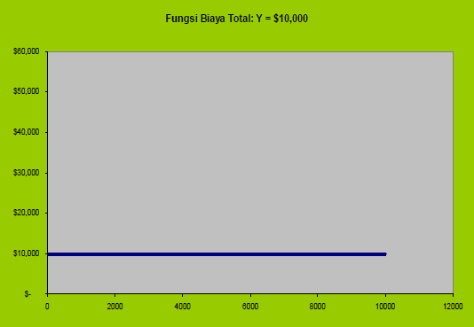
Biaya Tetap adalah
Biaya yang secara total tidak berubah ketika aktivitas bisnis meningkat atau menurun.

Slide 5
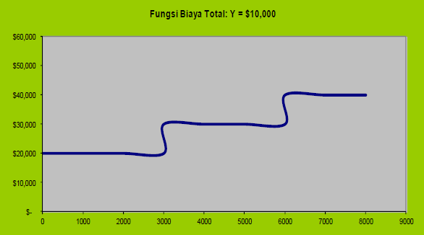
rentang yang relevan (relevant range)
biaya tetap hanya dalam rentang aktivitas yang terbatas

Slide 6
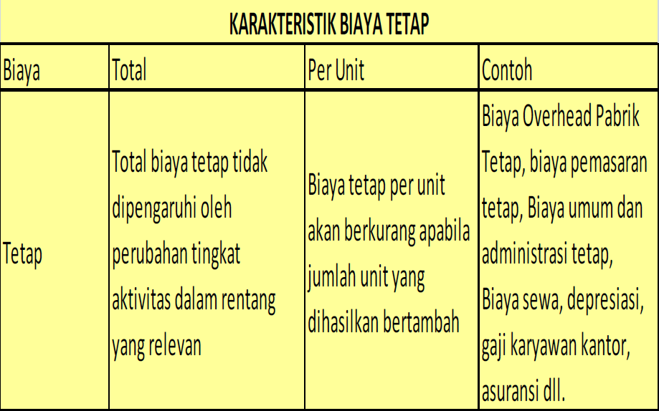
Klasifikasi Biaya Untuk Memprediksi Perilaku Biaya Tetap

Slide 7
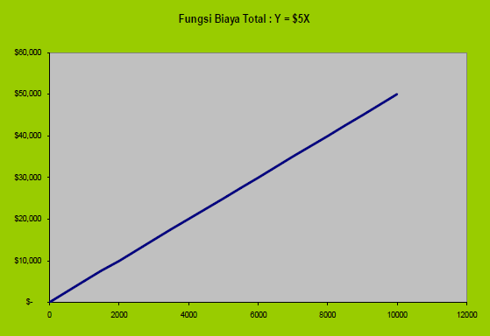
Biaya Variabel adalah
Biaya yang totalnya meningkat secara proporsional terhadap peningkatan dalam aktivitas dan menurun secara proporsional terhadap penurunan dalam aktivitas.

Slide 8
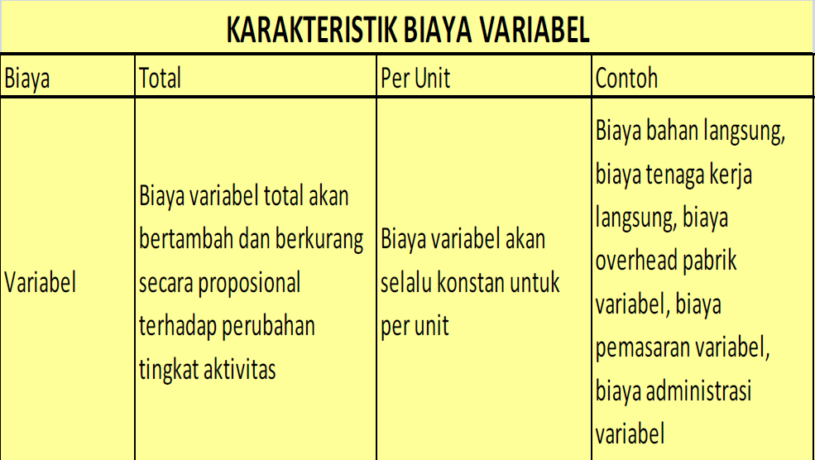
Klasifikasi Biaya Untuk Memprediksi Perilaku Biaya Variabel

Slide 9
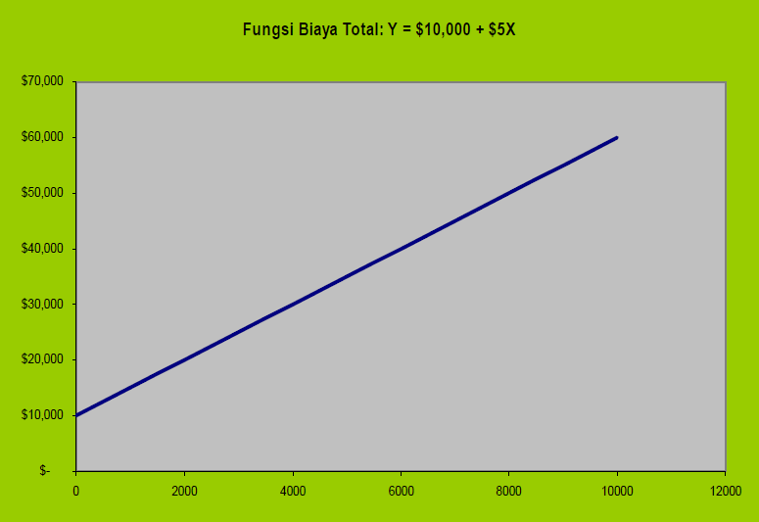
Fungsi Biaya Total, Secara Grafis

Slide 10
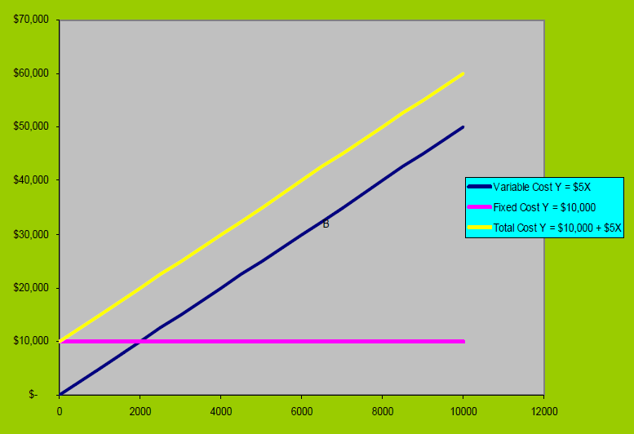
Fungsi-Fungsi Biaya Digabungkan

Slide 11
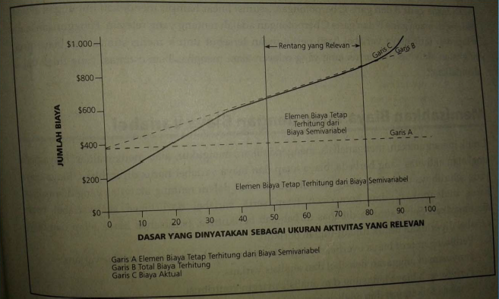
Biaya Semivariabel adalah
Biaya yang memperlihatkan baik karakteristikkarakteristik
dari biaya tetap maupun biaya variabel.

Slide 12
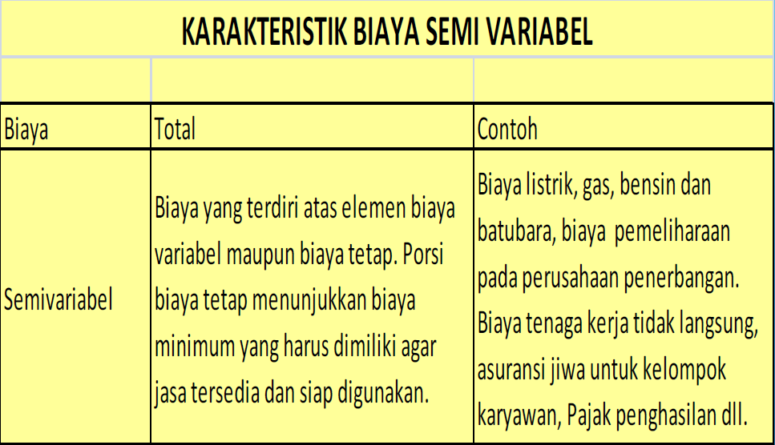
Klasifikasi Biaya Untuk Memprediksi Perilaku Biaya Semivariabel

Slide 13
Pemisahan Biaya Semivariabel
Pendekatan untuk memisahkan biaya semivariabel ke dalam biaya tetap dan biaya variabel:
Pendekatan intuisi
Pendekatan engineering
Pendekatan perilaku biaya sesungguhnya masa lalu

Slide 14
Pemisahan Biaya Semivariabel
Pendekatan Intuisi atau Metode Intuisi
Dengan meneliti kegiatan (misalnya kegiatan produksi), adanya surat-surat keputusan manajemen, dan kontrakkontrak perjanjian dengan pihak lain.
Contohnya biaya gaji manajer dibayar bulanan atau sesuai jumlah produksi, biaya depresiasi ditentukan oleh surat keputusan atau kebijaksanaan manajemen.
Kelemahan metode intuisi:
Dalam kondisi atau situasi elemen biaya sifatnya komplek, pendekatan ini peka dan sensitif terhadap kesalahan penggolongan suatu biaya ke dalam biaya tetap atau variabel

Slide 15
Pemisahan Biaya Semivariabel
Pendekatan Engineering
Mengidentifikasikan hubungan phisik antara kegiatan (misalnya kegiatan pabrik) dengan biaya.
Jika naik/turunnya kegiatan diikuti secara langsung dengan naik/turunnya biaya, maka biaya tersebut adalah biaya variabel. Jika tidak ada hubungan fisik antara kegiatan dan biaya maka biaya tersebut adalah biaya tetap.
Kelebihan pendekatan ini: relatif teliti.
Kelemahan pendekatan ini: seringkali memerlukan biaya yang mahal

Slide 16
Pemisahan Biaya Semivariabel
Pendekatan Perilaku Biaya Sesungguhnya Masa Lalu
Anggapan dasar pendekatan ini adalah biaya masa datangakan mempunyai perilaku yang sama dengan biaya masa lalu.
Kelemahan pendekatan perilaku biaya sesungguhnya masa lalu:
Jika ada perubahan yang cukup besar terhadap mesin-mesinatau metode produksi atau produk diolah atau kondisieksternal yang mempengaruhi perusahaan maka data biaya masa lalu yang dicatat oleh akuntansi tidak mencukupi untuk menaksir biaya masa datang.
Sering timbul ketidaksesuaian antara saat biaya dinikmati dengan saat biaya dicatat dalam akuntansi misalnya biaya depresiasi dan amortisasi baru dicatat per 31 Desember padahal aktiva tetap dinikmati pada semua bulan dalam periode yang bersangkutan.

Slide 17
Tujuan Pemisahan Biaya Semivariabel (Atau Biaya Tetap dengan Biaya Variabel)
01
Perhitungan tarif biaya overhead yang ditentukan sebelumnya dan analisis varians.
Penyusunan anggaran fleksibel dan analisis varians.
Perhitungan biaya langsung dan analisis margin kontribusi.
Analisis titik impas dan analisa biaya-volume-laba.
Analisis biaya diferensial dan kamparatif.
Analisis maksimalisasi laba dan minimalisasi biaya jangka pendek.
Analisis anggaran modal.
Analisis profitabilitas pemasaran berdasarkan daerah, produk dan pelanggan.

Slide 18
Metode Pemisahan Biaya Semivariabel
01
Pendekatan perilaku biaya sesungguhnya masa lalu:
Metode Titik Tertinggi dan Terendah
Metode Scattergraph
Metode Least Squares

Slide 19
Metode Pemisahan Biaya Semivariabel
01
Pendekatan perilaku biaya sesungguhnya masa lalu:
Metode Titik Tertinggi dan Terendah (High and Low Points)
Metode Scattergraph
Metode Least Squares

Slide 20
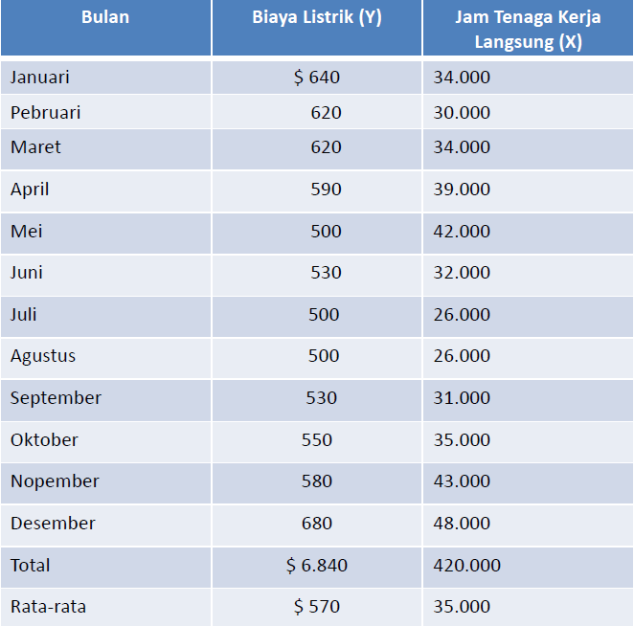
Metode Pemisahan Biaya Semivariable
01
Barker Company
Biaya Listrik dan Data Jam Tenaga Kerja Langsung

Slide 21
1. Metode Titik Tertinggi dan Terendah
01
Metode tinggi-rendah adalah suatu metode untuk menentukan persamaan suatu garis lurus dengan terlebih dahulu memilih dua titik (titik tinggi dan rendah) yang akan digunakan untuk menghitung parameter pemintas dan kemiringan. Titik tinggi di definisikan sebagai titik dengan tingkat output atau aktivitas tertinggi. Titik rendah di definisikan sebagai titik dengan tingkat output atau aktivitas terendah.

Slide 22
1. Metode Titik Tertinggi dan Terendah
01
Persamaan untuk penentuan biaya variabel per unit dan biaya tetap adalah sebagai berikut :
Biaya variabel per unit = perubahan biaya / perubahan output
Biaya variabel per unit = (biaya tinggi – biaya rendah)
(output tinggi – output rendah)
Biaya tetap = biaya total titik tinggi – (biaya variabel per unit x output tinggi)
Biaya tetap = biaya total titik rendah - (biaya variabel per unit x output rendah)
Langkah-langkah:
1) Menentukan biaya variabel satuan atau b.
2) Menentukan besarnya total biaya tetap atau a.
3) Menentukan besarnya anggaran fleksibel.

Slide 23
1. Metode Titik Tertinggi dan Terendah
01
1) Menentukan biaya variabel satuan atau b.
Biaya pada titik tertinggi Yt = a + bxt
Biaya pada titik terendah Yr = a + bxr
Yt – Yr = bxt – bxr
jadi $ 680 - $ 500 = b 48.000 – b 26.000
$ 180 = b 22.000
b = $ 180 : 22.000
b = $ 0,00818 per jam tenaga kerja langsung

Slide 24
1. Metode Titik Tertinggi dan Terendah
01
2). Menentukan besarnya total biaya tetap atau a.
a dapat dihitung dengan rumus:
pada titik tertinggi : a = Yt - bxt
pada titik terendah : a = Yr – bxr
jadi
pada titik tertinggi a = $ 680 – ($ 0,00818 x 48.000)
a = $ 680 – $ 393
a = $ 287
pada titik terendah a = $ 500 – ($ 0,00818 x 26.000)
a = $ 500 – $ 213
a = $ 287

Slide 25
1. Metode Titik Tertinggi dan Terendah
01
3). Menentukan besarnya anggaran fleksibel.
setelah b dan a dapat ditentukan maka besarnya persamaan
atau rumus biaya dengan anggaran fleksibel adalah
Y = a + bx
Y = $ 287 + $ 0,00818 x

Slide 26
1. Metode Titik Tertinggi dan Terendah
01
Kelebihan metode titik tertinggi dan terendah:
Metodenya sederhana sehingga mudah dihitung dan dipakai.
Kelemahan metode titik tertinggi dan terendah:
Kurang teliti dan cermat karena hanya didasarkan pada dua tingkatan kapasitas atau dua titik data yang ekstrim yaitu tertinggi dan terendah untuk menentukan perilaku biaya, tingkatan kapasitas yang lain tidak diperhitungkan. Selain itu metode ini didasarkan pada asumsi bahwa titik-titik data yang lain berada ada garis lurus di antara titik tinggi dan titik rendah. Estimasi total biaya berdasarkan biaya tetap dan biaya variabel yang dihitung dengan metode ini biasanya kurang akurat dibandingkan dengan estimasi yang diperoleh dari metode lain yang menggunakan lebih banyak titik data.

Slide 27
2. Metode Scattergraph
Metode scattergraph adalah metode yang digunakan untuk menganalisis perilaku biaya variabel sebagai variabel dependen dan variabel independen.
Dalam metode ini metode yang dianalisis disebut variabel dependen (variabel yang dijelaskan atau dipengaruhi variabel independen) dan diplot di sepanjang garis vertikal atau yang disebut dengan sumbu y.
Aktivitas terkait disebut sebagai variabel independen (variabel yang menjelaskan atau mempengaruhi variabel lain) dan diplot di sepanjang garis horizontal yang disebut sumbu x. Misalnya :
Biaya tenaga kerja langsung
Jam tenaga kerja langsung
Jam mesin
Unit output
Persentase kapasitas
Metode scattergraph merupakan kemajuan dari metode dari metode tinggi-rendah karena metode ini menggunakan semua data yang tersedia, bukan hanya dua titik data. Kelemahan metode ini adalah analisis bisa saja menjadi bias karena garis biaya digambar melalui plot data berdasarkan pada interpretasi visual.

Slide 28
2. Metode Scattergraph
Langkah-langkah:
Membuat denah atau grafik statistikal.
Garis tegak lurus atau vertikal = sumbu Y = tingkatan besarnya biaya.
Garis mendatar atau horisontal = sumbu X = tingkatan kapasitas atau kegiatan.
Memasukkan biaya setiap bulan pada grafik statistikal.
Biaya perbulan digambarkan pada grafik sesuai dengan besarnya dan tingkatan kegiatan.
Ditarik garis B atau biaya.
Dari semua titik-titik biaya ditarik garis lurus melewati titik-titik tersebut sampai memotong garis Y, garis tersebut garis B atau total biaya. Sebaiknya jumlah titik data yang berada di atas garis sama dengan jumlah titik data yang berada di bawah garis.

Slide 29
2. Metode Scattergraph
Menentukan besarnya total biaya tetap atau a.
Perpotongan garis B atau biaya dengan sumbu Y
dianggap atau menunjukkan besarnya total biaya tetap atau a. Perpotongan dengan sumbu Y ditarik garis ke kanan secara horizontal atau mendatar adalah garis A menunjukkan total biaya tetap.
Menentukan besarnya biaya variabel satuan atau b.
Besarnya biaya variabel satuan adalah
Y = a + bx
b = Y – a
x
Biaya variabel satuan menunjukkan kemiringan atau slope grafik B atau total biaya.
Menentukan persamaan anggaran fleksibel
Setelah a dan b diketahui, dapat disusun persamaan anggaran fleksibel per bulan atau per tahun yaitu Y = a + bx

Slide 30
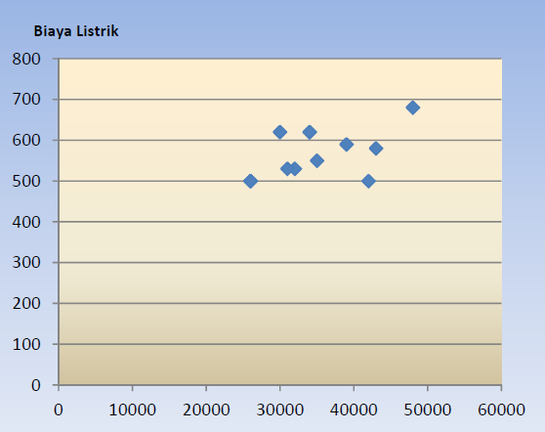
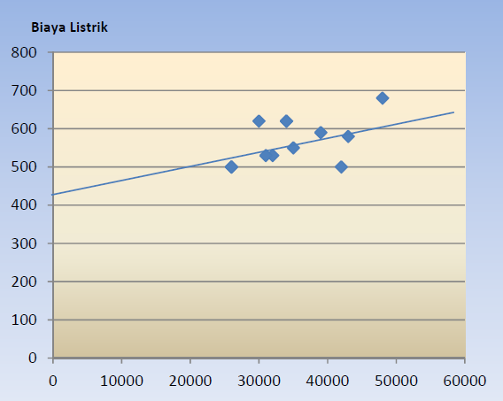
2. Metode Scattergraph

Slide 31
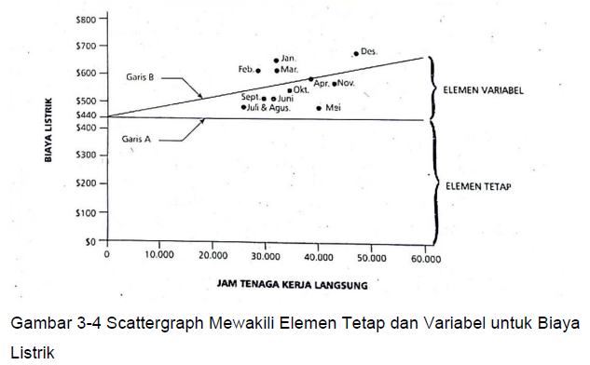
2. Metode Scattergraph

Slide 32
2. Metode Scattergraph
Dari grafik diketahui :
Biaya tetap (a) = $ 440
Maka biaya variabel satuan:
b = Y – an b = $ 6.840 – ($ 440 x 12)
x 420.000
b = $ 6.840 – $ 5.280 b = $ 1.560
420.000 420.000
b = $ 0,0037 per jam TKL
Jadi persamaan anggaran fleksibel :
Y = $ 440 + $ 0,0037 X
Dari perhitungan di atas dapat disimpulkan bahwa biaya listrik terdiri atas : biaya tetap per bulan sebessar $440 dan biaya variabel sebesar $0,0037 per jam tenaga kerja langsung.

Slide 33
2. Metode Scattergraph
Kelebihan metode scattergraph:
Dibandingkan metode titik tertinggi dan terendah, metode ini lebih teliti karena semua n atau bulan telah diperhitungkan.
Metode ini memungkinkan inspeksi data secara visual untuk menentukan apakah biaya tersebut kelihatan berkaitan dengan aktivitas itu dan apakah hubungannya mendekati linier.
Kelemahan metode scattergraph:
Metode ini kurang ilmiah karena penarikan garis B dapat berbeda antara orang tertentu dibandingkan orang lain, atau oleh orang tertentu tetapi waktunya berbeda, meskipun dengan menggunakan data kapasitas dan biaya yang sama, jadi bersifat subyektif.

Slide 34
3. Metode Least Squares / Kuadrat Terkecil / Analisis Regresi
Metode ini kadang kala disebut analisis regresi, menentukan secara matematis garis yang paling sesuai, atau garis regresi linear, melalui sekelompok titik. Garis regresi meminimalkan jumlah kuadrat deviasi setiap titik aktual yang diplot dari titik di atas atau di bawahnya dalam garis regresi.
Metode pemisahan biaya variabel dan biaya tetap dengan cara menentukan hubungan variable tergantung (dependent variabel) dengan variable bebas (independent variabel) dari sekumpulan data (dengan SPSS).

Slide 35
3. Metode Least Squares / Kuadrat Terkecil / Analisis Regresi
Tujuan garis regresi:
Membuat garis yang jumlah penyimpangan kuadrat antara garis regresi dan observasi-observasi adalah minimal.
Kelebihan pemakaian metode ini adalah
Metode ini sifatnya obyektif.
Memakai semua data atau n.
Dapat menyelenggarakan informasi statistic tambahan yang dapat menaksir biaya.

Slide 36
3. Metode Least Squares / Kuadrat Terkecil / Analisis Regresi
Regresi sederhana Y = a + bx
1 variabel tergantung, 1 variabel bebas.
Regresi berganda (multiple regression)
Y = a + b1x1 + b2x2 + b3x3 + ...
1 variabel tergantung, 2 atau lebih variabel bebas.
Simbol | Mewakili | Simbol | Mewakili
y | Biaya | b | Variable Cost
a | Fixed Cost | x | Volume

Slide 37
3. Metode Least Squares / Kuadrat Terkecil / Analisis Regresi
Biaya variabel untuk biaya listrik, b, dihitung sebagai berikut :
b = ∑ (xi-x) (yi-y) / ∑ (xi-x) ²
= Total kolom 7 / total kolom 6
= $2.270.000/512.000.000
= $0.0044 per jam tenaga kerja langsung
Biaya tetap, a, dapat dihitung menggunakan rumus untuk garis lurus sebagai berikut :
y = a + bx
$570 = a + ($0,0044) (35.000)
$570 = a + $154
a = $416 per bulan
Jadi biaya listrik terdiri atas biaya tetap per bulan sebesar $416 dan biaya variabel sebesar $0.0044 per jam tenaga kerja langsung.

Slide 38
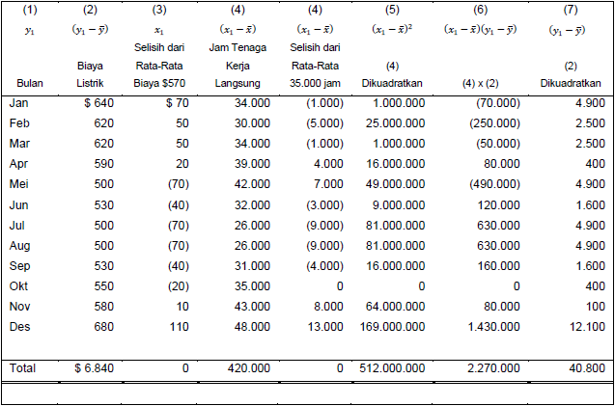
3. Metode Least Squares / Kuadrat Terkecil / Analisis Regresi
5
6
7
8
y
Y1 - y
x
5
3
5
3

Slide 39
Soal Latihan 1
Maddleson Incorporated ingin memisahkan bagian tetap dan bagian variabel dari biaya pemeliharaan, yang diyakini oleh perusahaan tersebut sebagai biaya semivariabel, dan diukur terhadap jam mesin. Informasi berikut ini telah disediakan untuk enam bulan terakhir dari tahun berjalan :
Bulan Jam Mesin Biaya Pemeliharaan
Maret 2.550 $1.275
April 2.300 $1.200
Mei 2.100 $1.100
Juni 2.600 $1.300
Juli 2.350 $1.225
Agustus 2.450 $1.250
Diminta : Hitunglah taif biaya variabel dan biaya tetap untuk biaya pemeliharaan dengan menggunakan metode tinggi-rendah.

Slide 40
Jawaban Soal 1
Jam biaya
Tertinggi = 2.600 1.300
Rendah = 2.100 1.100
500 200
Biaya variabel = 200 = 0,4
500
Biaya tetap = 1.300 – (2.600 x 0,4)
= 260
1.100 – (2100 x 0,4)
260
Y = a + bx
Y = 260 + 0,4x

Slide 41
Soal Latihan 2
Manajemen produksi Fernwood Company tertarik untuk menentukan komponen tetap dan komponen variabel dari biaya perlengkapan, suatu biaya semivariabel, dan diukur terhadap jam tenaga kerja langsung. Data untuk sepuluh bulan pertama dari tahun berjalan adalah sebagai berikut :
Bulan Jam Tenaga Kerja Langsung Biaya Perlengkapan
Januari 450 $ 600
Februari 475 $ 700
Maret 500 $ 750
April 550 $ 650
Mei 725 $ 900
Juni 750 $ 800
Juli 675 $ 825
Agustus 525 $ 725
September 600 $ 775
Oktober 625 $ 850
Diminta: Menggunakan metode tinggi-rendah, hitunglah tarif biaya variabel dan biaya tetap untuk biaya perlengkapan.

Slide 42
Jawaban Soal 2
Jam Biaya
Tertinggi = 750 800
Rendah = 450 600
300 200
Biaya variabel = 200 = 0,67
300
Biaya tetap = 800 – (750 x 0,67) = 297,5
Y = a + bx
Y = 298 + 0,67x

Slide 43
Soal Latihan 3
Data berikut dikumpulkan dari periode dua belas bulan terakhir oleh akuntan biaya di salah satu pabrik Richardson Company.
Biaya Jam
Bulan Listrik Mesin
Januari $ 1.600 2.790
Februari 1.510 2.680
Maret 1.500 2.600
April 1.450 2.500
Mei 1.460 2.510
Juni 1.520 2.610
Juli 1.570 2.750
Agustus 1.530 2.700
September 1.480 2.530
Oktober 1.470 2.520
November 1.450 2.490
Desember 1.460 2.520
Diminta: Menggunakan metode kuadrat terkecil, hitung biaya tetap dan tarif biaya variabel untuk biaya listrik.

Slide 44
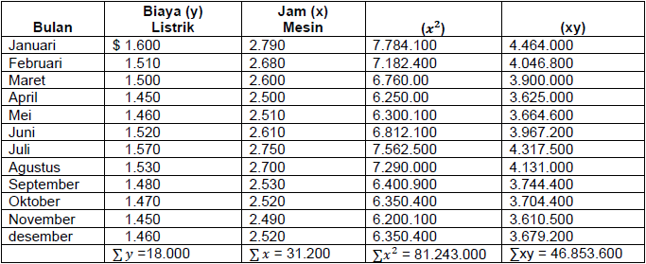
Jawaban Soal 3

Slide 45
Jawaban Soal 3
b = nΣxy - Σx Σy
n Σ𝑥² – ( Σx) ²
= 12 (46.853.000) – 31.200 x 18.000
12 (81.243.000) – (31.200) ²
= 562.245.600 – 561.600.000
974.916.000 – 973.440.000
= 655.200 = 0,443x
1.476.000
a = Σy - bΣx
n
= 18.000 – 0,443 (31.200)
12
= 18.000 – 13.821,6 = 348,2
12
Y = a + bx
Y = 348 + 0,443x

Slide 46
Thank You
Any Questions?

